Slide 1
宁波震裕科技欢迎您 莅临参观指导！
热烈欢迎大学生 走进上市公司 震裕科技（300953）-常州范斯特汽车部件有限公司

Slide 2
ZHENYU TECHNOLOGY
宁波震裕科技股份有限公司
专注精密级进冲压模具及下游精密结构件的研发、设计、生产和销售的高新技术企业
Focus On R&D, Design, Production and Sales of Precision Progressive Stamping Die and Downstream Precision Structural Parts
宁波震裕科技股份有限公司是中国电机铁芯模具重点骨干企业，拥有一流的研发团队、加工设备及具有自主知识产权技术。公司下设三个事业部，设备投资6.6亿元，以形成以模具为基础，以冲压及锂电EVBC为两翼的综合发展模式，可实现年产值：模具2.5亿，精密冲压3.0亿，锂电壳体总成2.0亿。公司拥有2个控股子公司，以及2个国内办事处和3个海外办事处，产品销往全球10多个国家。自1994年成立已来，震裕多次获得中国模具行业最高奖项——精模奖（一等奖），现已成为全球领先的精密模具综合解决方案供应商。

Slide 3
坦诚
专注
创新
共赢
公司理念
COMPANY PROFILE
使命：为人类绿色安全出行保驾护航
Mission: To protect human green and safe travel
愿景:成为全球新能源汽车动力电池结构件的创新者和领导者
Vision: Strive to be global innovator and leader of green energy vehicle power battery structural components
核心价值观：坦诚，专注，创新，共赢
Core values: Sincere, Focus, Innovate, and Win-Win

Slide 4
目录
CONTENTS
1
2
3
震裕概况
冲压事业部
锂电事业部

Slide 5
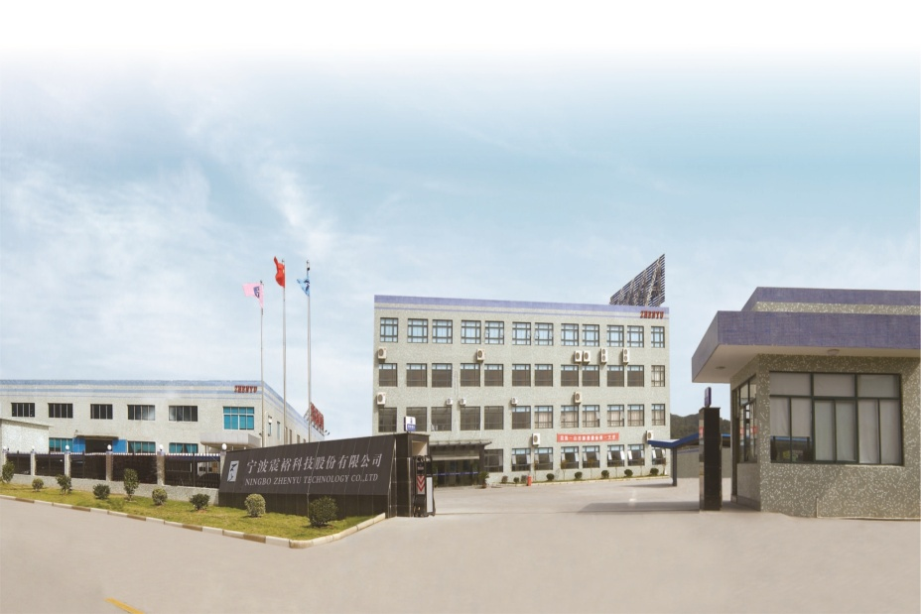
01
震裕概况

Slide 6
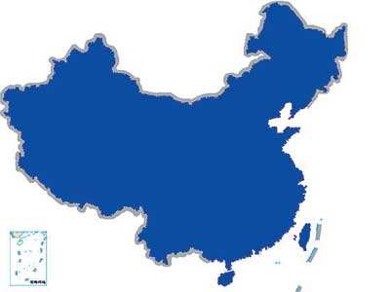
01
震裕生产基地分布
溧阳
电池铝壳
苏州
电机铁芯
宁波
电池盖板
常州
宁波
冲压模具
苏州
宁波
电池盖板（新）
宁波
宁德
福安
电池铝壳
◆历经25余年的潜心发展，在广大客户的厚爱下，震裕集团在依托模具事业部基础之上，已在国内形成三大事业部，六大生产基地。
◆历经4年专注，紧密跟随客户发展，锂电事业部在 *浙江宁海 *福建福安 *江苏溧阳*已布局三大生产基地。
模具事业部
冲压事业部
锂电事业部

Slide 7
01
发展历程
进入家用电机模具领域，成为美的集团的战略模具供应商
进行自我技术革新、引进高端制造设备及工艺，成为国内同行业龙头企业，进入国际市场
成立苏州范斯特冲压，开始为高端客户提供精密冲压产品
荣获CATL年度优秀供应商奖，实现销售1.73亿元
1994
2000
2005
2010
2012
2013
2015
2018
2019
宁波震裕的前身“震大钢针”成立
打破国外模具垄断，为格力研发制造国内首套大型三列空调压缩机电机冲压模具，进入家用电机模具高端市场。
公司完成股份制改造，成立股份公司
成立锂电事业部，为新能源汽车动力电池组提供精密结构件
全面展开自动化布局，投入21条自动线，实现14条量产
MES系统启动
再次荣获CATL年度优秀供应商奖

Slide 8
01
客户资源
模具事业部
冲压事业部
锂电事业部

Slide 9
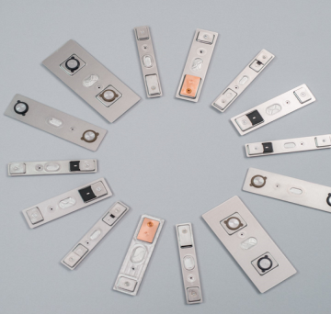
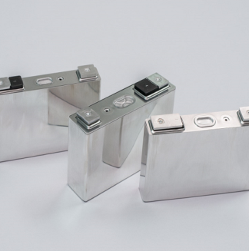
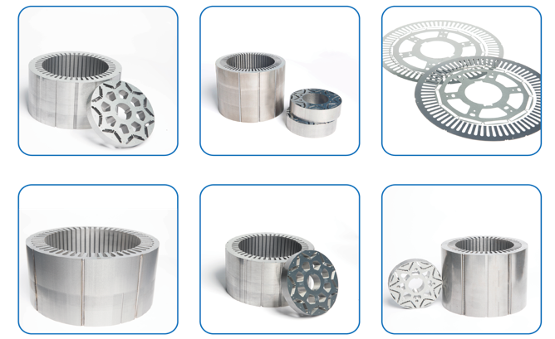
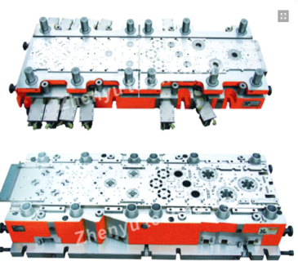
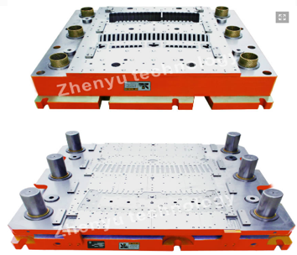
01
公司产品板块
动力电池结构件
新能源汽车电机精密冲压件
多工位精密级进模具

Slide 10
01
销售收入
63000
40000
30000
24000
35000
17200
30000
30000
24000
2200
1000
12000
6000
19000
14480
16900
19450
17000
9880

Slide 11
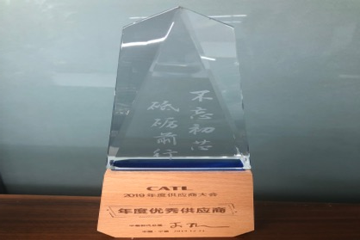
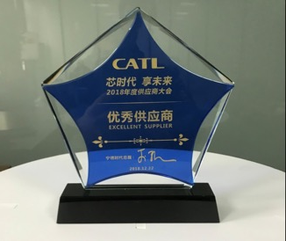
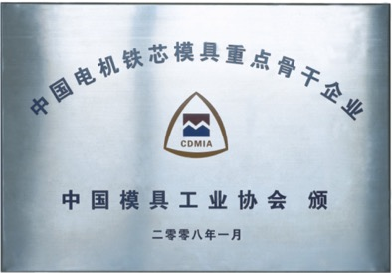
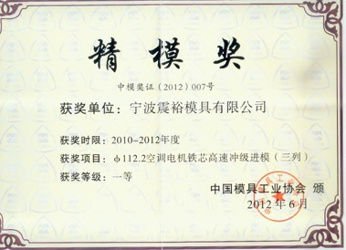
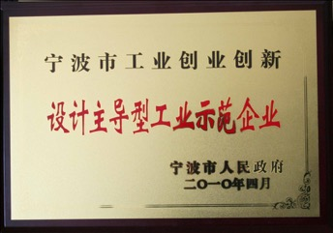
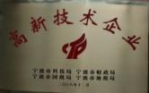
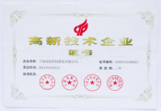
01
公司荣誉
国家级技术高新技术企业
国家级高新技术企业研究开发中心
中国电机铁芯模具重点骨干企业，且是同行业排名最高。
中国电机铁芯级进模国家行业标准主要起草人
多次获得中国模具行业“奥斯卡”奖项之称的 “精模奖”一等奖
中国模具工业协会常务理事单位
2018和2019年度宁德时代（CATL）优秀供应商奖

Slide 12
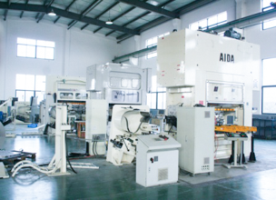
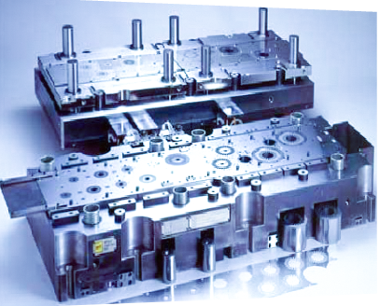
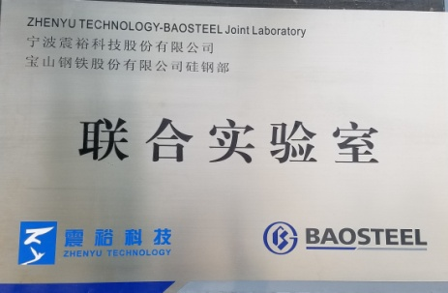
01
研发中心
模具研发中心
冲压研发中心
联合实验室
创新是企业的生命，震裕科技追求永续经营，尤其注重研发创新。
引进世界领先技术，以确保公司产业的稳定发展和保持长期的竞争优势。
每年投入销售额的10%以上作为研发费用，采取谁研发谁受益的激励措施。
校企合作（河南科技大学/成都工学院）定点培养技术人才，与宝钢建立联合实验室。

Slide 13
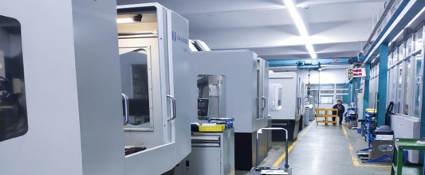
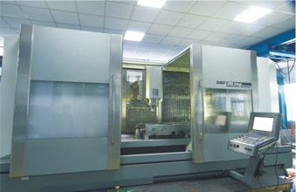
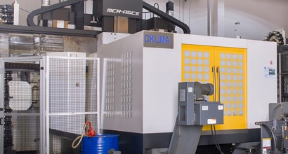
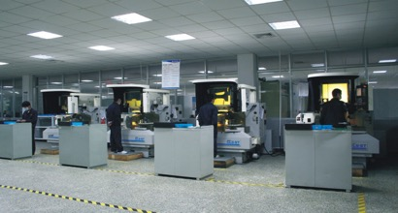
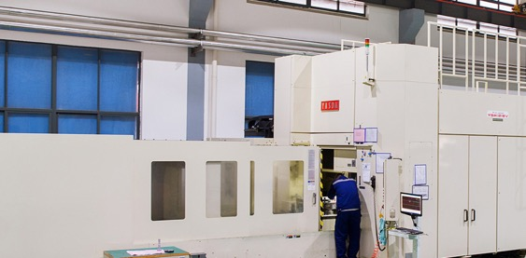
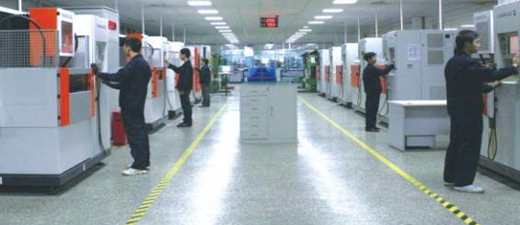
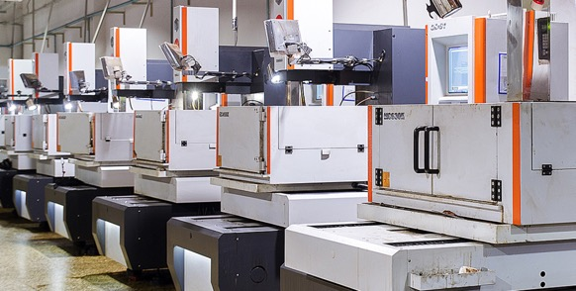
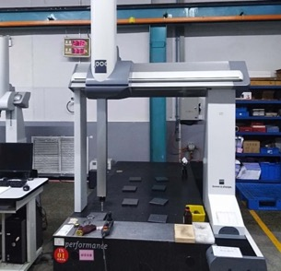
01
模具加工设备
瑞士豪泽坐标磨床（7台）
美国穆尔坐标磨床 (1台）
德国DMG大型加工中心（2台）
日本OKUMAR五轴加工中心（2台）
日本瓦西诺光学曲线磨床（10台）
日本YASDA高速坐标镗（2台）
瑞士阿奇.夏米尔慢走丝（30台）
海克斯康三坐标测量仪（5台）
日本NiKON投影仪 （5台）
200吨和300吨高速冲床（5台）
所有加工设备合计323台

Slide 14
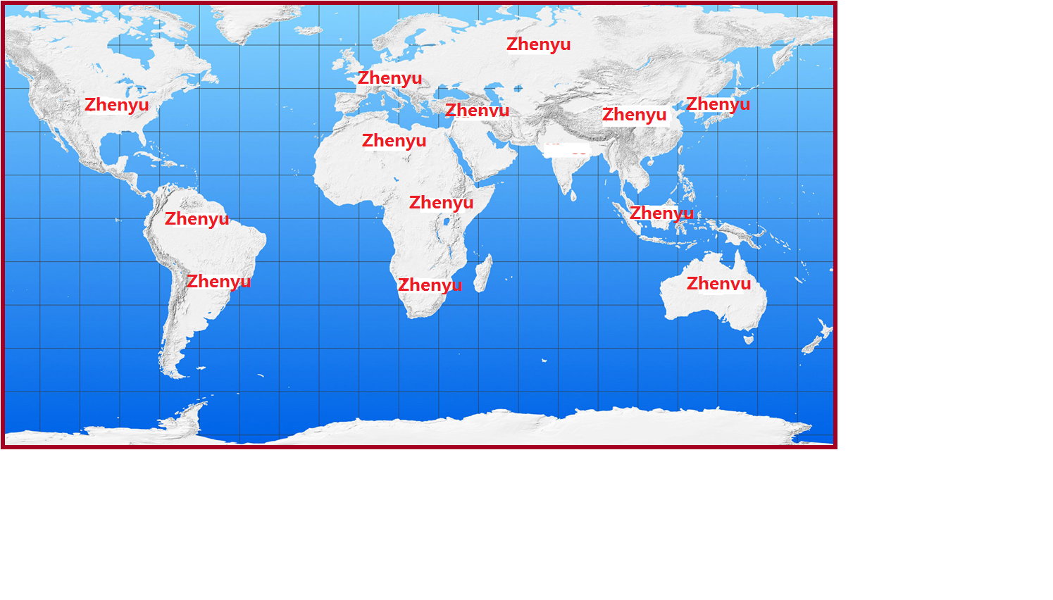
01
震裕的模具销售到全球10多个国家
浙江省宁波市：生产锂电池 盖板
江苏省常州市：生产锂电池 铝壳
福建省宁德市：生产锂电池 铝壳
◆历经25余年的潜心发展，在广大客户的厚爱下，震裕科技已发展成为全球领先的精密多工位级进模专业制造商，在国内电机铁芯模具领域内市场占有率持续保持第一，且已被国外客户逐步认可，成为全球主流精密冲压模具供应商之一。
◆为更加便捷、快速的为客户提供优质服务，公司除在国内建立多个办事处外，在印度、美国、欧洲等地建立海外办事处。

Slide 15
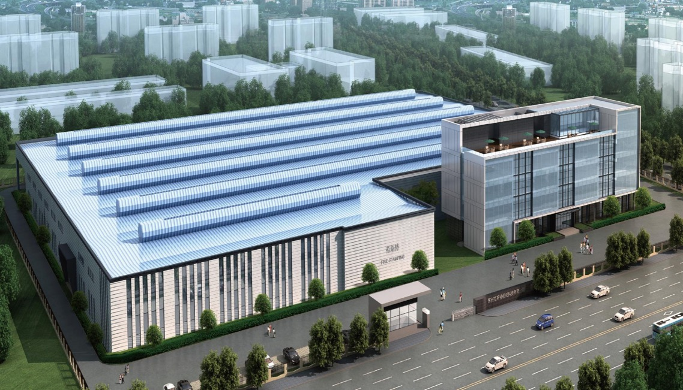
02
冲压事业部

Slide 16
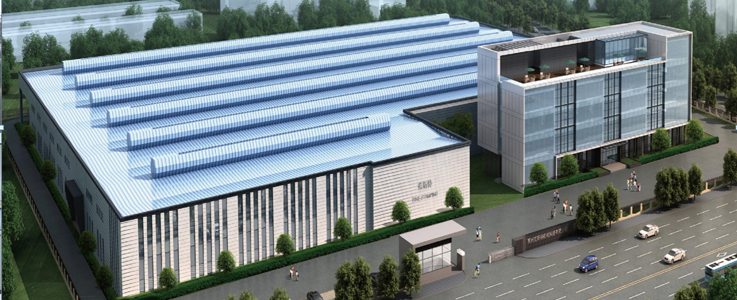
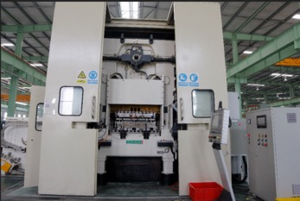
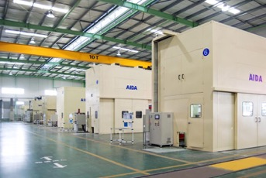
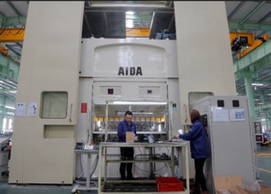
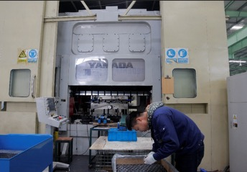
02
引进全球领先的加工设备和工艺
售到全球10多个国家
公司引进国外进口高端冲压设备，可实现不同规格产品的快速、高效、高质的稳定生产
可同时为客户提供后工序处理，提高产品附加值
数量：18台（产地：日本、德国、瑞士）
2020年销售可达5.0亿人民币
瑞士BRUDERER 81吨
生产效率：600次\分钟
日本AIDA 200-300吨
生产效率：400次\分钟
日本AIDA MSP300吨
生产效率：400次\分钟
日本YAMADA 220吨
生产效率：400次\分钟

Slide 17
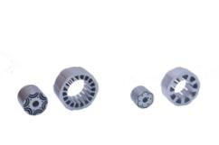
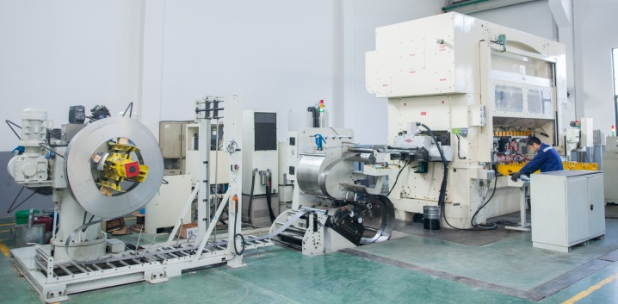
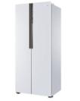
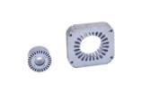
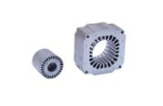
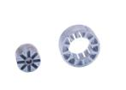
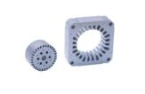
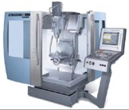
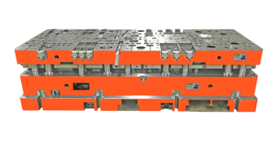
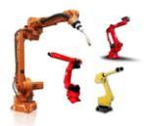
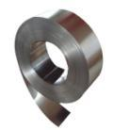
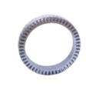
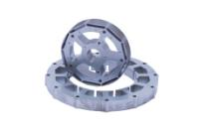
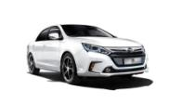
02
各类电机的核心部件—电机定子转子铁芯
冲压系统
应用于
自动生成
同步参入下游客户新产品开
发，负责论证产品的量产性
我司产品
钢卷：硅钢片
高速冲级进模

Slide 18
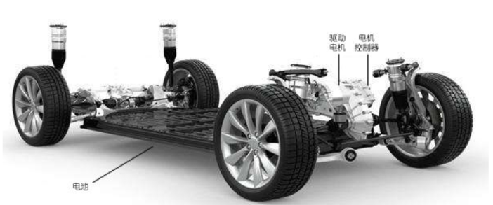
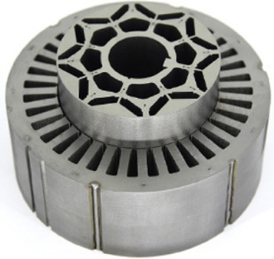
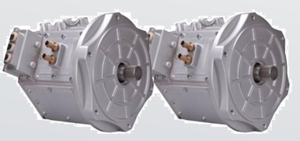
02
汽车驱动电机
驱动
电机
我们
终端
制作
核心
核心

Slide 19
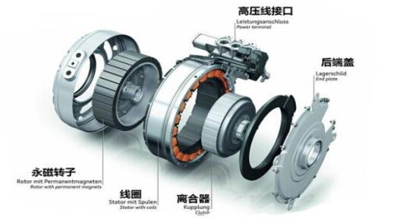
02
新能源汽车驱动电机冲压技术——紧跟行业发展，储备优势技术
◆根据国家规划，到2020年我国新能源汽车销售量将达到500万辆规模，据此预计“十三五” 末我国新能源汽车驱动电机整体市场容量将达到 2500亿元左右。
◆轮毂式驱动电机具备车轮独立驱动的特性可以快速便捷的实现全时四轮驱动，可通过左右车轮的不同转速甚至反转来实现类似履带式车辆的差动转向，极大的减小车辆的转弯半径，在特殊情况下可实现原地转向，对于特种车辆具有很高的价值。

Slide 20
02
自扣与胶粘的产品结构对比
以电动汽车牵引电机为例，胶粘技术带来更好的铆接力、叠压系数、磁通密度以及铁损。
○传统结构（扣点）
○新技术（胶粘）
铁芯外观上留有铆接印痕
片与片间胶粘，铁芯外观上不会留有扣点/焊接/铆钉印痕
片与片间的铆合强度弱
产品外观有变形
磁通密度较差
铁损较多
片与片间距为5-10μm
片与片间的铆合强度强
产品外观无变形
磁通密度更好
铁损少
片与片间距为2-3μm

Slide 21
02
自扣与胶粘电机性能对比
测 试 结 果 对 比
项 目 名 称
传统扣点结构
胶粘铆合结构
电机效率
燃料经济性
常规标准
上升0.3-0.4%
噪声、振动与声振粗糙度
常规标准
下降 3-5 dB
铁芯铆合力
定子
3.83 kgf
77.038kgf (20倍↑)
转子
4.70 kgf
51.31kgf (10倍↑)
铁芯耐用性
耐热性能 （80分钟，150℃）
3.83→3.85 kgf
62.31 (R.T)→14.22 (H.T) kgf
耐油性能（500小时，150℃）
2.66→2.58 kgf
10.23(100小时)→7.71 (500小时) kgf
铁损
-
下降10.77%
磁通密度
-
提高14.80%

Slide 22
03
锂电事业部

Slide 23
03
锂电事业部主要发展节点
DEVELOPMENT HISTORY
发展历程
首次日供货量超过10万件/天
荣获CATL2018年度优秀供应商奖
2021
2020
2018
全面实现自动化
MES生产管理
新生产基地使用
2020年规划产能能
宁波EVBC总部产能达到：日产34万支顶盖
宁波震裕新厂房建设完成：日产40万支顶盖
宁德震裕汽车部件有限公司：日产18万支铝壳
溧阳工厂投入完成：日产24万支铝壳
2017年1月开始第二个项目开发，并新增2条产线
2019
2016
全面展开自动化布局，2019年实现14条自动线量产
MES上线
2017
2016年8月2条26148项目产线正式SOP
2016年9月正式给CATL开始批量供货
2015
2015年11月锂电事业部项目组成立，集动力电池结构件的研发，设计，制造，销售为一体

Slide 24
02
顶盖新厂房规划
地理位置：浙江省宁波市
占地面积：13000m²
建筑面积：30000m²
计划总投资金额：16亿RMB
计划投产时间：2020年7月
布置产线容量：200条自动线
年产能规模：2.0亿件顶盖

Slide 25
03
电池结构件优质供应商
震裕锂电事业部是集研发、设计、生产和销售为一体的高新技术企业，为新能源汽车动力电池提供优质的结构件和服务
2019现有产能
宁波EVBC总部已有产能+新增产能：日产34万支顶盖
宁德震裕汽车部件现有产能：日产18万支铝壳
溧阳工厂19年一期规划产能：日产12万支铝壳
方形动力电池顶盖
顶盖
生产
2020年规划产能能
宁波EVBC总部产能达到：日产34万支顶盖
宁波震裕新厂房建设完成：日产40万支顶盖
宁德震裕汽车部件有限公司：日产18万支铝壳
溧阳工厂投入完成：日产24万支铝壳
方形动力电池铝壳
铝壳
生产

Slide 26
03
设计&开发能力
设计软件:
UG(NX8.5)
CATIA(V5)
Pro/E
设计能力：
1. 具有精密级顶盖结构件和壳体冲压模具的设计与制造能力。
2. 具有精密工装治具的设计与制造能力。
3. 具备独立的产品和过程的开发能力。
过程开发能力:
1.具有完整的自动化管理团队，具备自动化开发和优化能力。
2.卧式摩擦焊和立式摩擦焊的工艺开发能力。
3.激光焊接工艺开发能力。
4.大功率振镜焊接工艺开发能力。
5.高速高精度的级进冲压开发工艺。
6.精密深拉伸工艺开发能力。
7.氦检泄漏检测工艺能力开发能力。

Slide 27
03
锂电研发R&D
模具设计团队
项目管理团队
20名资深模具设计工程师
18名资深项目管理工程师
研发R&D
实验室团队
过程开发团队
18名实验人员
25人,其中10名为行业资深专家

Slide 28
03
先进设备展示
高速冲床:20台
清洗设备:4台
摩擦焊设备:36台
自动装配线:23条
激光焊接机:90台
氦检质谱仪:56台

Slide 29
03
产能&规划
2020年日产能规划
宁波崔家基地： 17万支顶盖
宁波香山基地（新）： 35万支顶盖
宁德铝壳基地： 23万支铝壳
溧阳铝壳基地： 40万支铝壳
铝壳生产线
顶盖生产线

Slide 30
03
主要生产设备
铝壳设备介绍
现有台湾“金丰牌”拉伸冲床15台，新增2台冲床5月初到位。自动超声波清洗机8台；
铝壳下料冲床5台；

Slide 31
03
主要生产设备
顶盖主要生产设备介绍
顶盖半成品生产设备
冲床：进口高速冲床7台，国产高速冲床13台
韩国进口摩擦焊接机31台，沈机摩擦焊5台
台湾立式注塑机10台
全自动碳氢/超声波设备4台

Slide 32
03
主要生产设备
顶盖成品组装和焊接生产设备
激光焊接机90台；
半自动装配线14条，阻抗性能自动检测设备29台，气密性自动检测设备30台
自动化装配线 23条，现有21条，新增2条自动线在2020年8月到位

Slide 33
03
MES系统生产应用
MES系统上线应用：
全过程监控所有生产过程管理，使生产和生产管理模式更加优化，过程管理和控制更加稳定；
产品跟踪可以控制计划、调度、质量、过程和设备运行等信息，并能及时发现和解决问题；

Slide 34
03
体系证书
ISO9001证书
ISO14001证书
IATF16949证书

Slide 35
03
实验室设备
主要测量设备 ：
1. 非金属测量仪1台；
2. 2.5次元测量仪8台；
3. 金相分析仪3台；
4. 金属材料成分测试仪1台；
5. 轮廓仪4台；
6. 粗糙度测量仪1台；
7. 清洁度（油污）检测设备4台；
8. 平面度检测仪1台；
9. 三坐标测量仪 2台；
10. 拉力试验机3台；
11. 高低温试验箱1台；
……..
Hexagon三坐标测量仪
自动影像测量仪
非接触式测量仪
光谱仪
粗糙度测量仪
2.5次元

Slide 36
03
产品开发
质量控制
开发阶段质量监控
成立项目开发小组
按APQP流程编制项目开发计划，阶段评审
关键模具、工装设计评审，防错防呆设计
CC/SC特性Ppk≥1.67.重要特性Ppk≥1.33
关键工艺采用DOE方法进行验证，取得客户认可
提交PPAP，签署PSW
量产质量监控
模具/设备/工装TPM维护保养监控、设备/工艺参数管理
SPC管控(CC/SC特性Ppk≥1.67.一般特性Ppk≥1.33)
QRQC快速响应和异常处理
变更管理(获取客户认可后变更)
实物质量信息客户沟通反馈，质量风险预警客户
标准完善和客户对标(测量方法、外观标准等)
售后质量现场服务和对应

Slide 37
03
供应商导入
评价体系
供应控制程序
供应商评价表单
供应商评分
供应商评价文件和标准
供应商导入流程图

Slide 38
03
顶盖和铝壳开发项目情况
顶盖
已开发项目数量：35项；
可量产项目数量：18项；
在量产交付项目数量：5项；
铝壳
已开发项目数量：24项；
可量产项目数量：10项；
在量产交付项目数量：3项；
项目总资金已投入约5.0亿元
2020年震裕成立集团技术中心，统筹3个事业部资源，支持锂电项目开发；

Slide 39
03
2020年经营策略
管理提升
聚焦改善，增强协同；
提产降损，减少浪费；
优化团队，增强凝聚；
效率提高
装配：自动化产线全面量产；
前工序：机械手投入运用；
质量优化
质量损失：Top3问题专项攻关，与CATL一起引入第三方支援，协同开展；
培训： 一线加强培训员工标准化作业技能；中高层及技术人员强化专业技能培训；
成本降低
减少一切不必要的浪费；
技术创新，打破壁垒；

Slide 40
04/员工政策
★工作环境：恒温车间，坐着工作，轻松快键；
★员工薪酬：同工同酬，超产补贴，五险一金、按时发放工资；
★宿舍环境：6~8人间，配套齐全，空调、热水器、洗衣机；
★食堂管理：免费就餐，菜系多样化，口味众人兼适应。
★实习管理：模式多样化，可实习+就业，可假期勤工俭学。

Slide 41
05/员工晋升路径

Slide 42
06/员工薪资结构
2021年1月份工资表

Slide 43
07/员工福利

Slide 45
08/招聘岗位
序号 | 岗位 | 需求人数 | 专业 | 薪酬 | 福利
1 | 结构工程师 | 10 | 电子，机电，机械 | 试用:4500-5000 转正：6000-9000 | 五险一金,宿舍齐全, 节日礼品
2 | 模具设计师 | 10 | 制造，机电，机械 | 试用:4500-5000 转正：6000-9000 | 五险一金,宿舍齐全, 节日礼品
3 | 项目工程师 | 30 | 制造，电子，机电，机械，新能源 | 试用:4500-5000 转正：6000-9000 | 五险一金,宿舍齐全, 节日礼品
4 | 新能源工艺工程師 | 50 | 电子，机电，机械 | 试用:4500-5000 转正：6000-9000 | 五险一金,宿舍齐全, 节日礼品
5 | 新能源质量工程师 | 50 | 制造，电子，机电，机械，新能源 | 试用:4500-5000 转正：6000-9000 | 五险一金,宿舍齐全, 节日礼品
6 | 新能源车间班长/主任 | 50 | 制造，电子，机电，机械，新能源 | 试用:4500-5000 转正：6000-9000 | 五险一金,宿舍齐全, 节日礼品

Slide 46
锂电
谢谢观看！

